Slide 1

2024.10.07
삼성화재 AI기반 일반보험 업무혁신
보고서 생성 Part
Week 22 Plan

Slide 2
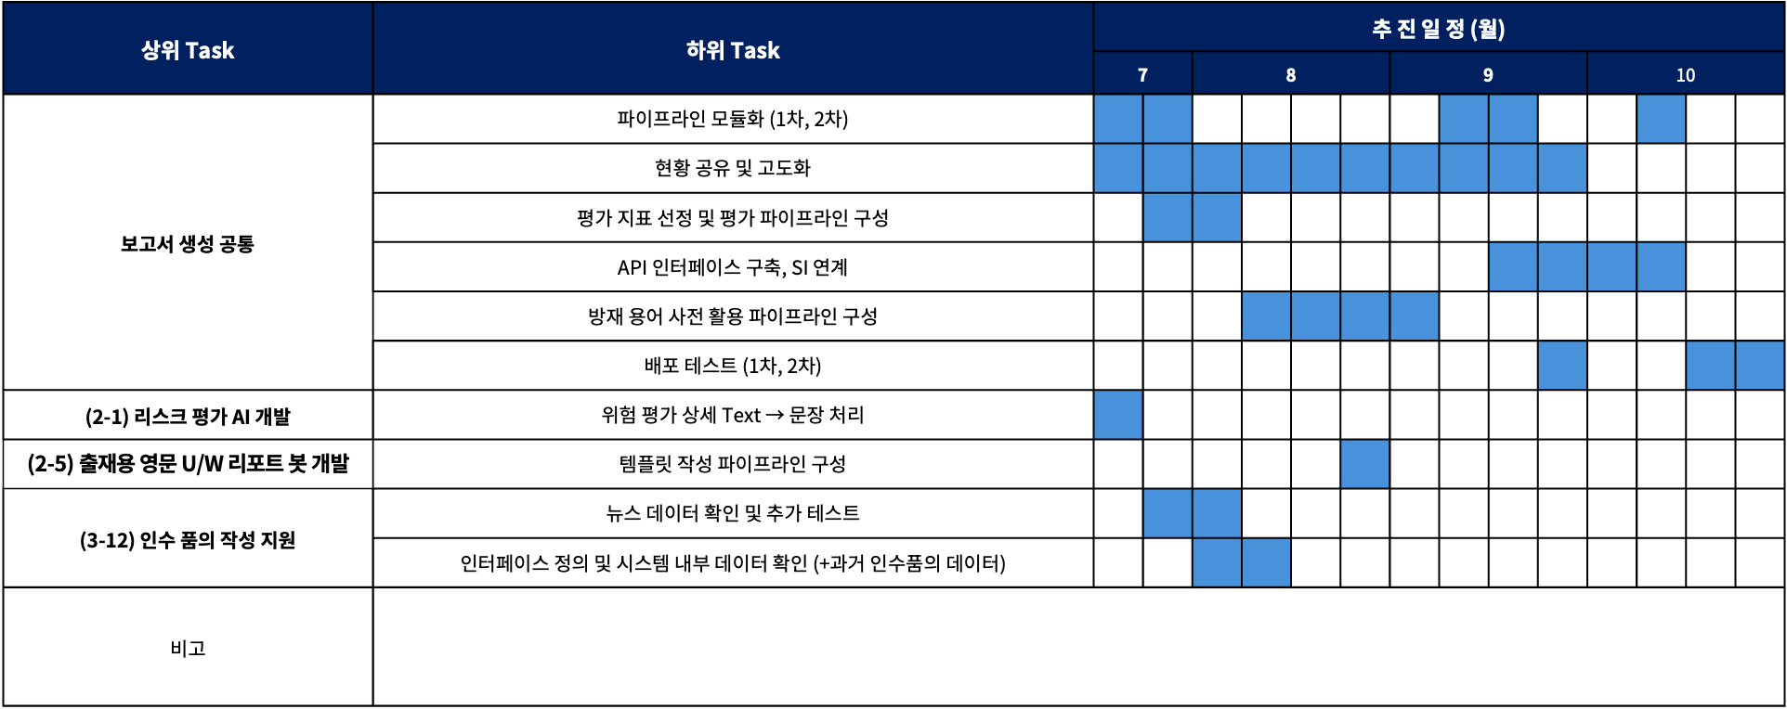
Roadmap (7월 ~ 10월)

Slide 3
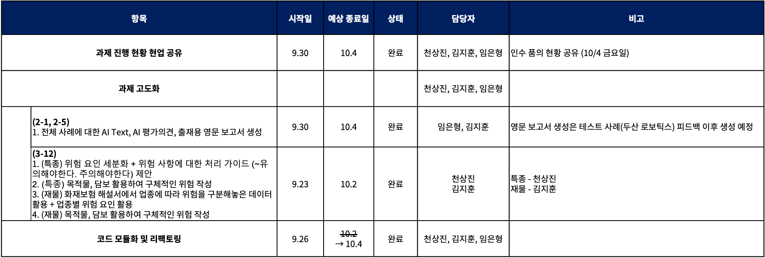
Last week

Slide 4
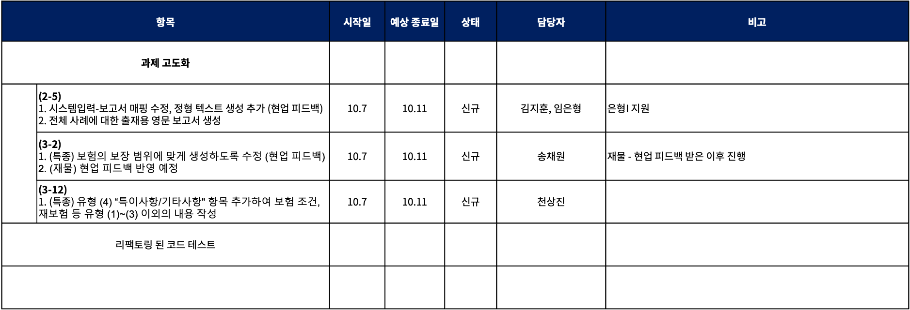
Week 22 Plan

